Slide 1
网络安全技术

Slide 2
第四章
身份认证技术

Slide 3
身份认证技术
身份认证是指确认操作者身份的过程，通常用于计算机及计算机网络系统中。在虚拟的数字世界中，用户身份通过特定的数字数据表示，计算机只能识别这些数字身份，因此授权也是基于数字身份的。这个过程凸显了在互联网上识别身份的重要性，尤其是在防止身份伪装和滥用的背景下。本章将介绍身份认证的技术及实现方法。

Slide 4
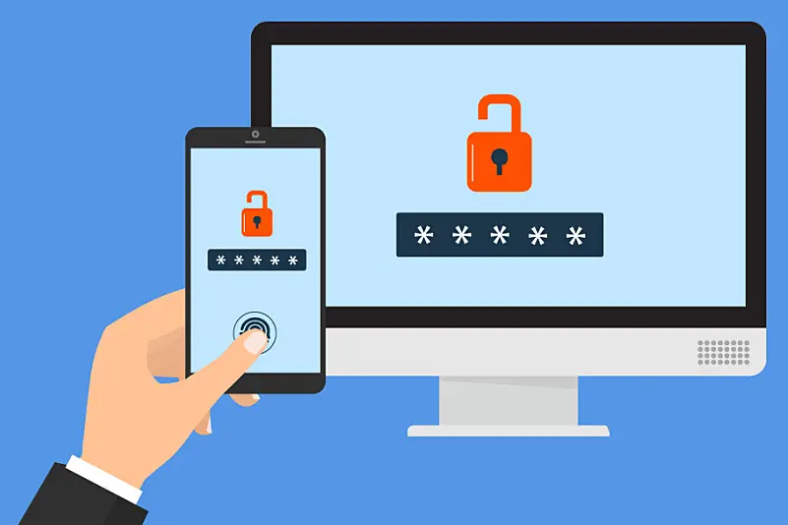
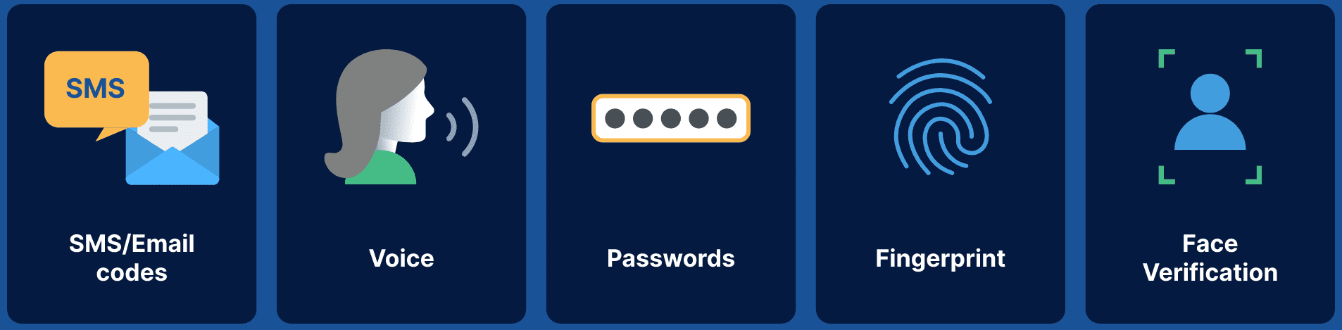
4.1 身份认证概述
PKI是在公开密钥的理论和技术基础上发展起来的安全技术，它是一个为用户提供数据加密、数字签名等安全应用中所需要的密钥和证书的综合基础平台，是信息安全基础设施的一个重要组成部分。

Slide 5
4.1 身份认证概述
4.1.1 身份认证的概念
身份认证（Authentication）是通过验证用户身份来确定其是否有权限访问特定资源的过程。它通过标识和鉴别用户身份，确保访问策略的执行，防止攻击者冒充合法用户，确保系统和数据的安全。身份认证依赖于相关技术，通过将凭证与实体身份绑定实现验证。实体可以是用户、主机、应用程序或进程，通信时一方提供证据，另一方验证证据以确认身份一致性。

Slide 6
4.1 身份认证概述
身份认证技术在信息安全中至关重要，是其他安全机制的基础。有效的身份认证能够保证访问控制、安全审计和入侵防范等措施的实施。
在现实生活中，每个人都有物理身份，如身份证和户口本。计算机网络中如何确保数字身份的真实性是身份认证需要解决的核心问题。身份验证通常通过三种方式实现：
所知道的：通过用户所知的信息（如密码、暗号）验证身份。
所拥有的：通过用户所拥有的物品（如信用卡、身份证）验证身份。
本身的特征：通过用户的独特生物特征（如指纹、DNA）验证身份。

Slide 7
4.1 身份认证概述
在三种身份验证方式中，只有生物特征是独一无二且不可伪造的，其它方式存在安全风险。比如ATM取款时，需插入银行卡（拥有）并输入密码（知道），但这两者都可能被盗用。若改为“银行卡+指纹”或“银行卡+视网膜”，则安全性更高。不过，无论哪种认证方式，网络世界都无法做到绝对安全。

Slide 8
4.1 身份认证概述
4.1.2 认证、授权与审计
我们在本书第3章介绍了“访问控制”的概念，用它来表示与系统资源访问相关的问题。在这个定义中涉及了认证和授权两部分内容。在计算机网络安全领域，将认证、授权与审计统称为AAA或3A，即英文Authentication（认证）、Authorization（授权）和Accounting（审计）。
1．认证
认证是一个解决确定某一个用户或其他实体是否被允许访问特定的系统或资源的问题。在网络中，任何一个用户或实体在进行任何操作之前，必须要有相应的方法来识别用户或实体的真实身份。为此，认证又称为鉴别或确认。身份认证主要鉴别或确认访问者的身份是否属实，以防止攻击，保障网络安全。

Slide 9
4.1 身份认证概述
2．授权
授权是在用户身份验证后，赋予其系统访问或资源使用权限。认证后的用户不一定能访问所有资源。例如，Windows系统中的管理员账户可设置系统配置，而临时账户仅能查看基本信息。授权需根据用户身份授予不同权限，限制用户行为。

Slide 10
4.1 身份认证概述
3．审计
审计是记录用户行为以便核查，采集数据包括登录、注销的用户名、主机名和时间。高安全性网络应记录所有认证和授权尝试，包括匿名或临时账户的访问。安全性评估是审计的扩展，通过内部检查和评估网络薄弱环节，帮助发现设计缺陷并为未来调整提供数据支持。

Slide 11
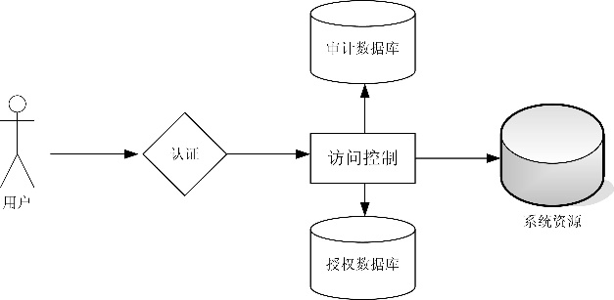
4.1 身份认证概述
用户对资源的访问过程如图4-1所示。
图4-1 用户访问系统资源的过程
审计信息一般存放在日志文件中，是对系统安全性进行评估的基础。目前所使用的网络入侵检测、网络入侵防御、网络安全动态感知等系统，其工作依据主要来源于各系统和设备产生的日志信息。为此，从网络安全的角度，加强对审计信息的管理、分析和应用是非常重要和必要的。

Slide 12

4.2 基于密码的身份认证
密码认证也称为“口令认证”，它是计算机系统和网络系统中应用最早也最为广泛的一种身份认证方式。

Slide 13
4.2 基于密码的身份认证
4.2.1 密码认证的特点
密码是用户与计算机之间以及计算机与计算机之间共享的一个秘密，在通信过程中其中一方向另一方提交密码，表示自己知道该秘密，从而通过另一方的认证。密码通常由一组字符串来组成，为便于用户记忆，一般用户使用的密码都有长度的限制。但出于安全考虑，在使用密码时需要注意以下几点：
（1）不使用默认密码。许多系统和软件都提供了一些初始用户账号和密码，例如许多系统的初始用户账户为“Administrator”或“Admin”，对应的密码为“password”或干脆为空（即没有密码）。
（2）设置足够长的密码。一般来说密码越长越安全，这主要是为了减少密码被暴力破解的概率。

Slide 14
4.2 基于密码的身份认证
（3）不要使用结构简单的词或数字组合。不管是什么语言的名称或是单词，都可以通过一些专门的扫描程序快速猜出密码。
（4）增加密码的组合复杂度。密码中尽量包含有数字、标点、上划线以及大小写字母。
（5）使用加密。一般情况下不建议用户将密码写在纸上或以文件的形式存放在计算机中。
（6）避免共享密码，不同的设备或系统使用不同的密码。
（7）定期更换密码。

Slide 15
4.2 基于密码的身份认证
密码认证因管理简便、成本低成为常见的访问控制方式。用户通过账号和密码登录系统资源，服务器验证信息匹配后授权。随着远程认证需求增加，明文密码传输（如FTP/Telnet/POP3）易被截获，存在安全风险。因此，未加密的密码认证在网络上传输时非常不安全。

Slide 16
4.2 基于密码的身份认证
入侵者经常通过窃取密码数据库或监听网络信息，获得合法用户的账户及密码，然后入侵网络和计算机系统，进行非法攻击和违法活动。为此，就密码的安全使用来说，计算机系统应该具备下列安全性：
（1）入侵者即使取得储存在系统中的密码也无法达到登录的目的。这需要在密码认证的基础上再增加其他的认证方式，如地址认证。
（2）通过监听网络上传送的信息而获得的密码是不能用的。最有效的方式是数据加密。
（3）计算机系统必须能够发现并防止各类密码尝试攻击。可使用密码安全策略。

Slide 17
4.2 基于密码的身份认证
4.2.2 密码认证的安全性
由于密码被窃听、盗用、入侵等等问题，密码认证的安全性问题多年来一直是人们讨论的焦点，密码认证的操作方式直接影响着计算机系统的安全性。
早在1974年，Purdy就提到为了保护密码的安全，绝对不能以明文的方式储存密码，提出将密码以单向函数y=f(x)转换后，以加密的方式将密码与账户资料存放在一个验证表中，单向函数应具有下列特性：
（1）知道x可以很容易计算出y。
（2）知道y要算出x，在计算上是不可行的。

Slide 18
4.2 基于密码的身份认证
4.2.3 S/Key协议
身份认证是进入授权管理系统的第一道关卡，系统的授权和访问控制等其他安全模块都是建立在身份认证的基础上，可以这么说，身份认证模块被攻破，那么系统其他的所有安全模块都形同虚设。

Slide 19
4.2 基于密码的身份认证
1. 一次性口令认证
为了保护密码的私密性，采用了“单向散列”方法（Hash算法）加密密码，系统只存储加密后的密码，避免明文传输。攻击者只能通过暴力破解来获取密码。
一次性口令（OTP）认证技术通过引入不确定因素，使每次登录的密码都不同，从而提高安全性。
一次性口令认证无需额外硬件或存储敏感信息，有效防止重放攻击。其原理基于“用户知道什么”，通过共享秘密信息进行认证。与静态口令不同，动态口令结合单向散列算法生成，通常由三个参数计算，增强安全性。

Slide 20
4.2 基于密码的身份认证
（1）种子（seed）。是认证服务器为用户分配的一个非密文的字符串，一个用户对应于一个种子，种子在认证系统中具有其唯一性。
（2）序号（seq）。指单向散列函数的迭代次数，是系统通知用户将生成的本次口令在一次性序列中的顺序号。在动态口令认证中，迭代次数一般是不断变化的，即本次计算动态口令时单向散列函数的迭代次数一般与上一次不同。迭代次数的作用就是让动态口令不断地发生变化。
（3）通行短语（pass phrase）。是只有用户知道的值，这个值是保密的。
在动态口令认证中，通行短语和种子一般是不变的，而序号是动态变化的；种子和序号是可以公开的，但通行短语是保密的。

Slide 21
4.2 基于密码的身份认证
2. 动态口令认证的实现方式
（1）时间同步方式
原理：以用户登录时间为随机数，结合通行短语生成口令
优点：使用便捷，易于管理
缺点：依赖客户端与服务器时间同步，分布式环境下同步难度大，时间误差可能导致认证失败
（2）挑战/应答方式
原理：认证系统发送挑战信息，客户端结合通行短语通过单向Hash函数生成口令并返回，系统验证匹配性
优点：无需时间同步，安全性高，广泛应用于身份认证
缺点：用户操作复杂，输入信息较多
挑战/应答机制的实现过程如图4-2所示。

Slide 22
4.2 基于密码的身份认证
①客户向认证服务器发出请求，要求进行身份认证；
②认证服务器从用户数据库中查询用户是否是合法的用户，如果不是，则不做进一步处理；
③认证服务器内部产生一个随机数，作为“提问”（挑战），发送给客户；
④客户端将自己的密钥（通行短语）和随机数合并，使用单向Hash函数（如MD5算法）运算得到一个结果作为认证证据传给服务器（应答）；
⑤认证服务器使用该随机数与存储在服务器数据库中的该客户密钥（通行短语）进行相同的单向Hash运算，如果运算结果与客户端传回的响应结果相同，则认为客户端是一个合法用户；
⑥认证服务器通知客户认证成功或失败。

Slide 23
4.2 基于密码的身份认证
图4-2 挑战/应答机制的实现过程

Slide 24
4.2 基于密码的身份认证
（3）事件同步方式
原理：基于特定事件次序和共享种子值，通过算法生成动态口令。每次登录视为一个事件，用户通过令牌（如银行密码器）生成口令，系统同步生成相同口令进行匹配验证。
优点：无需时间同步，适应恶劣环境，可靠性高。
特点：依赖事件次序而非时间，避免时钟同步的精度问题，适用于分布式或不稳定环境。
实际应用中，基本时间同步的密码器、基于挑战/应答的密码器和基本事件同步的密码器分别如图4-3（a）、图4-3（b）和图4-3（c）所示。

Slide 25
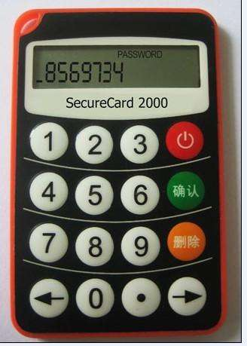

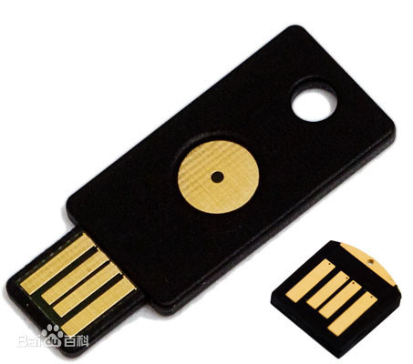
4.2 基于密码的身份认证
（a）基本时间同步的密码器
（b）基于挑战/应答的密码器
（c）基本事件同步的密码器
图4-3 常用的动态口令生成密码器

Slide 26
4.2 基于密码的身份认证
3. S/Key协议的实现过程
S/Key协议采用一次性密码技术，用户按约定次序使用密码，每个密码仅用一次，密码用尽后需重新申请，有效防止重放攻击。
可以将S/Key协议的实现过程描述如下：
  客户端发送认证请求；
  服务器返回种子（seed）和序号（seq）；
  客户端结合密钥与seed，进行seq次Hash运算（如MD4/MD5），生成一次性口令并发送至服务器；
  服务器对接收的口令进行一次Hash运算，与数据库中上次登录的口令比对，匹配则认证成功并更新数据库；
  下次登录时，服务器返回seq=seq-1，确保口令连续性。

Slide 27
4.2 基于密码的身份认证
优点
防止重放攻击：每次登录使用不同密码，窃听无效；
安全性高：采用Hash算法加密传输，实现简单，适应性强。
缺点
缺乏双向认证，易受中间人攻击；
存在明文传输风险，易被篡改；
无法抵御小数攻击、改进型小数攻击及组合攻击。
总结
S/Key协议通过一次性密码和Hash算法提升安全性，但存在双向认证缺失和明文传输漏洞，需进一步改进以应对复杂攻击。

Slide 28
4.2 基于密码的身份认证
4.2.4 Lamport算法
Lamport算法是另一种防止重放攻击的有效方法。Lamport算法使用安全单向hash函数y=F（x）的动态密码认证方法，使用者每一次登录的密码都不同。即用安全单向函数y=F（x）对用户的密码明文经过多次迭代运算，产生一系列一次性口令，即：
根据以上函数关系，可以计算出第一个一次性密码为PW1，这时用户的密码明文经过了N次迭代运算；第二个一次性密码为PW₂，这时用户的密码明文经过N-1次迭代运算；依此类推，得到所有的一次性密码列表。

Slide 29
4.2 基于密码的身份认证
一次性口令通过存储初始密码和迭代次数在服务器上，用户访问时计算并发送下一个口令。服务器与存储的密码比对，通过认证后更新密码并递减迭代次数。即使攻击者窃取密码，无法计算下一个密码，因为单向哈希不可逆。此方法依赖于安全的哈希函数，且该函数在系统中不可更换。然而，实际应用中存在不便之处，如密码更换和初始化问题。

Slide 30
4.2 基于密码的身份认证
4.2.5 密码认证中的其他问题
通过用户账户和密码进行认证是操作系统和应用程序主要采用的身份认证方式。但是，在实际应用中，大量用户都不可能使用一次性密码，而是使用大量的弱密码。大量弱密码的存在，增加了网络的不安全因素。下面通过对常用的密码攻击手段的介绍，来说明弱密码存在的严重安全威胁。

Slide 31
4.2 基于密码的身份认证
1． 社会工程学
社会工程学（Social Engineering）是一种通过对受害者心理弱点、本能反应、好奇心、信任、贪婪等心理陷阱进行的诸如欺骗、伤害等危害手段，取得自身利益的手法，近年来已成迅速上升甚至滥用的趋势。
运用社会工程学进行网络攻击有很多方法，并且许多方法并不需要较强的技术支持，攻击者只需要懂得如何利用人的弱点（轻信、健忘、胆小、贪婪等）就可以轻易地潜入防护最严密的网络系统。例如，“网络钓鱼”就是近来社会工程学的代表应用，在“网络钓鱼”中利用欺骗性的电子邮件和伪造的网络站点来进行诈骗，专门骗取电子邮件接收者身份证号、银行密码、信用卡卡号等个人信息。

Slide 32
4.2 基于密码的身份认证
2． 按键记录软件
按键记录软件是一种间谍软件，它以木马方式值入到用户的计算机后，可以偷偷地记录下用户的每次按键动作，并按预定的计划把收集到的信息通过电子邮件等方式发送出去。例如，如果用户在运行有按键记录软件的计算机上登录了网上银行，那么用户的账户和密码无疑就暴露给了犯罪分子，后果可想而知。
3． 搭线窃听
攻击者通过窃听网络数据，如果密码使用明文传输，可被非法获取。目前，在IP网络中Telnet、FTP、HTTP等大量的通信协议来用明文来传输密码，这意味着在客户端和服务器端之间传输的所有信息（其中包括明文密码和用户数据）都有可能被窃取。

Slide 33
4.2 基于密码的身份认证
4． 字典攻击
大多数用户习惯于选取用户的姓名、生日以及相关信息等容易记忆的密码，由此产生的密码容易被攻击者猜到。攻击者可以把所有用户可能选取的密码列举出来生成一个文件，这样的文件被称为“字典”。当攻击者得到了一些与密码有关的可验证信息后，就可以结合字典进行一系列的运算，来猜测用户可能的密码，并利用得到的信息来验证猜测的正确性。为此，许多系统要求用户在密码中使用特殊字符，以增加密码的安全性。
5． 暴力破解
暴力破解也称为“蛮力破解”或“穷举攻击”，是一种特殊的字典攻击。在暴力破解中所使用的字典是字符串的全集，对可能存在的所有组合进行猜测，直到得到正确的信息为止。从理论上讲，只要计算机的处理能力足够强、时长允许，所有密码都是可以被破解的。如果用户的密码较短，可以在较短的时间内被穷举出来。所以许多系统建议用户使用长密码。

Slide 34
4.2 基于密码的身份认证
6． 窥探
窥探是攻击者利用与被攻击系统接近的机会，安装监视设备或亲自窥探合法用户输入的账户和密码。窥探还包括攻击者在用户计算机中植入的木马。
7． 垃圾搜索
垃圾搜索是攻击者通过搜索被攻击者的废弃物（如硬盘、U盘、光盘等），得到与攻击系统有关的信息。如果用户将账户和密码写在纸上，这些记录用户私密信息的纸张如果没有被安全保管，则很有可能成为攻击者的搜索对象。

Slide 35
4.3 基于地址的身份认证
在计算机网络中，除密码外地址是应用较为广泛的一种身份认证方式。基于地址的身份认证的优点是不需要使用密码来验证身份，可以防止密码窃听现象的发生。

Slide 36
4.3 基于地址的身份认证
4.3.1 地址与身份认证
早期计算机网络中，网络地址（如IP地址）被用作身份认证依据，例如UNIX系统中的rlogin、rsh、rcp工具。但在Internet中，IP地址并不能完全确保身份真实性。尽管可以基于IP地址限制访问（如防火墙配置），但由于IP地址与用户或设备之间没有一一对应关系，将其作为身份认证方式是不安全且不可行的。

Slide 37
4.3 基于地址的身份认证
计算机网络中的地址分为逻辑地址（如IP地址）和物理地址（如MAC地址）。MAC地址在数据链路层（OSI第二层）中唯一，理想情况下可以用来进行身份认证。例如，在Cisco交换机上，可以通过命令将主机MAC地址与交换机端口绑定，增强安全性
Switch(config)#int fa0/1 （进入交换机的Fa0/1端口）
Switch(config-if)#switchport port-security （启动端口安全模式）
Switch(config-if)#switchport port-security maximum 1 （设置该端口的最大可用地址为1）
Switch(config-if)# switchport port-security mac-address （设置该端口绑定的MAC地址）

Slide 38
4.3 基于地址的身份认证
通过以上设置，当交换机的F0/1端口接收到通信请求时，交换机首先要检查收到的数据帧的MAC地址与该端口已绑定的MAC地址是否相同，如果相同认证通过，允许进行通信，否则认证失败，拒绝进行通信。
通过前面例子看出，物理地址在身份认证中似乎是可靠性。但事实上并非如此，不但今天的主流操作系统（如Windows 7/8/10、Linux等）都可以直接修改网卡的MAC地址，而且近一段时间在网络中泛滥的ARP欺骗病毒可以伪造任何一个MAC地址进行攻击。所以，基于地址的认证方式其可靠程度越来越低。

Slide 39
4.3 基于地址的身份认证
4.3.2 智能卡认证
智能卡（IC卡）包含集成电路芯片，可以安全存储敏感信息，如密钥和证书，防止硬件篡改。它具备加密、解密、身份认证等功能，在提高安全性的同时避免信息泄漏。用户通过PIN码验证后，智能卡会读取存储的秘密信息，与主机进行认证。

Slide 40
4.3 基于地址的身份认证
智能卡认证是基于“what you have”的手段，是一种双因素的认证方式，首先认证PIN（可以理解为具有唯一性的地址），当PIN通过认证后再认证智能卡。所以，除非PIN和智能卡被同时窃取，否则用户不会被冒充。
本节提到了“双因素认证”的概念。所谓双因素身份认证，简单地讲是指在身份认证过程中至少提供两个认证因素，双因素认证提供了身份认证的可靠性。

Slide 41
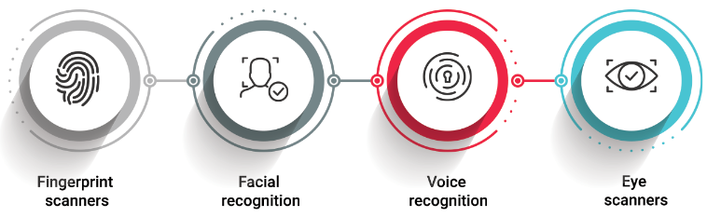
4.4 生物特征身份认证
前面分别介绍了基于密码的身份认证和基于地址的身份认证，从技术发展来看这两种传统的认证方式都存在缺陷，取而代之的将是目前正在兴起的生物特征的认证方式。

Slide 42
4.4 生物特征身份认证
4.4.1 生物特征认证的概念
生物特征认证又称为“生物特征识别”，是指通过计算机利用人体固有的物理特征或行为特征鉴别个人身份。
人的生理特征与生俱来，一般是先天性的。行为特征则是习惯养成，多为后天形成。生理和行为特征统称为生物特征。常用的生物特征包括脸像、虹膜、指纹、声音、笔迹等。满足以下条件的生物特征才可以用来作为进行身份认证的依据：
（1）普遍性。即每一个人都应该具有这一特征。
（2）唯一性。即每一个人在这一特征上有不同的表现。
（3）稳定性。即这一特征不会随着年龄的增长和生活环境的改变而改变。
（4）易采集性。即这一特征应该便于采集和保存。
（5）可接受性。即人们是否能够接受这种生物识别方式。

Slide 43
4.4 生物特征身份认证
生物特征认证的核心在于如何获取这些特征，并将其转换为数字形式存储在计算机中，并利用可靠的匹配算法来完成验证与识别个人身份的过程。生物识别系统包括采集、解码、比对和匹配几个处理过程。
与传统的密码、地址等认证方式相比，生物特征认证具有依附于人体、不易伪造、不易模仿等特点和优势，已成为身份认证技术中发展最快、应用前景最好的一项关键技术。

Slide 44
4.4 生物特征身份认证
4.4.2 指纹识别
利用人的生物特征可以实现“以人识人”，其中指纹是人的生物特征的一种重要的表现形式，具有“人人不同”和“终身不变”的特征，以及附属于人的身体的便利性和不可伪造的安全性。
1. 指纹识别的特点
指纹识别技术也称为“指纹认证技术”，早在1858年印度的William Hershel爵士就使用指纹和掌纹作为合同签名的一种形式。目前，在全球范围内都建立了指纹鉴定机构及罪犯指纹数据库。早期的指纹认证主要用于司法鉴定，现在已广泛应用于门禁系统、考勤、部分笔记本电脑和移动存储设备，认证技术也在不断成熟，应用范围也在不断拓宽。

Slide 45
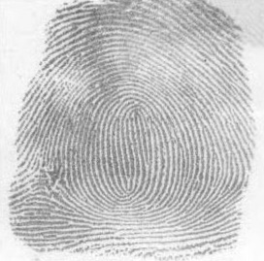
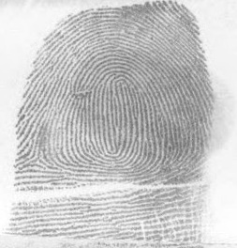
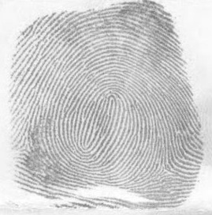
4.4 生物特征身份认证
指纹识别的特点如下：
（1）独特性。在全世界60多亿人口中，没有两个人的指纹是完全相同的。因此，指纹具有高度的不可重复性，如图4-4所示。
（2）稳定性。指纹脊的样式终端不变。指纹不会随着人的年龄、健康程序的变化而发生变化。
（3）方便性。目前已建有标准化的指纹样本库，以方便指纹认证系统的开发。同时，在指纹识别系统中用于指纹采集的硬件设备也较容易实现。
图4-4 不同的指纹形状

Slide 46
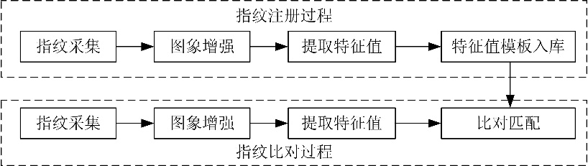
4.4 生物特征身份认证
2. 指纹识别系统的组成
如图4-5所示，指纹识别的过程包括2个子过程：指纹注册过程和指纹比对过程。其中：
图4-5 指纹识别系统的组成
（1）指纹采集。通过指纹传感器获取人的指纹图像数据，其本质是指纹成像。指纹采集大都通过各种采集仪，可分为光学和COMS两类，其中光学采集仪采集图像失真小，但成本较高，而COMS采集仪成本低，但图像质量较差。
（2）图像增强。根据某种算法，对采集到的指纹图案进行效果增强，以利于后续对指纹特征值的提取。

Slide 47
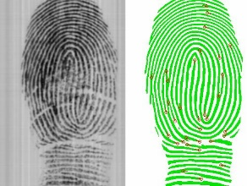
4.4 生物特征身份认证
（3）提取特征值。是指对指纹图案上的特征信息进行选择（如图4-6所示）、编码和形成二进制数据的过程。
（4）特征值模板入库。是根据指纹算法的数据结构，即特征值模板，对提取的指纹特征值进行结构化并保存起来。
（5）比对匹配。是指把当前取得的指纹特征值集合与已存储的指纹特征值模板进行匹配的过程。
图4-6 指纹图案信息的选择

Slide 48
4.4 生物特征身份认证
3. 指纹识别技术的应用
“指纹”是指人的手指表面由交替的“脊”和“谷”组成的平滑纹理模式，这些皮肤的纹路在图案、断点和交叉点上各不相同，是唯一的。依靠这种唯一性，可以把一个人与他的指纹对应起来，通过和预先保存的指纹比较，就可以进行身份认证。
近年来，随着计算机网络的广泛应用和生物识别技术的不断成熟，指纹识别技术的应用越来越广泛，在门禁系统、第三方支付平台和网上银行软件都采用了这项技术。同时，像手机等移动智能终端大量使用指纹识别，指纹识别已经进入人们的日常生活。

Slide 49
4.4 生物特征身份认证
指纹识别虽然具有唯一性，但也面临一些问题。随着年龄增长或受伤，指纹可能发生变化，导致识别困难。此外，指纹也可以被复制或通过简单方法绕过识别系统。为了提高安全性，未来可能将指纹识别与其他生物识别技术结合，如面部识别，从而增强准确性和安全性。

Slide 50
4.4 生物特征身份认证
4.4.3 虹膜识别
指纹识别受外界因素如脱皮、干燥等影响，同时也需要接触公共传感器，疫情期间可能带来不便。因此，非接触式的生物认证技术成为趋势。虹膜识别由于其高准确性、可采集性和不可伪造性，成为身份认证研究和应用的热点，且无需输入ID号等信息，具有很大优势。

Slide 51

4.4 生物特征身份认证
1993年，剑桥大学的J.G. Daugman首次研制出基于Gabor变换的虹膜识别算法，开启了高性能虹膜识别系统的研究。随后，1994年，R.P. Wildes研发了基于图像配准技术的虹膜识别系统，1997年，W.W. Boles等人则采用小波变换进行虹膜识别。虹膜识别涉及多个学科，是当前计算机应用领域的重要研究课题。理论上，虹膜认证是生物认证方式中最为优越的，它利用每个人独特的虹膜花纹来确认身份。
图4-7 虹膜在眼球中的位置

Slide 52
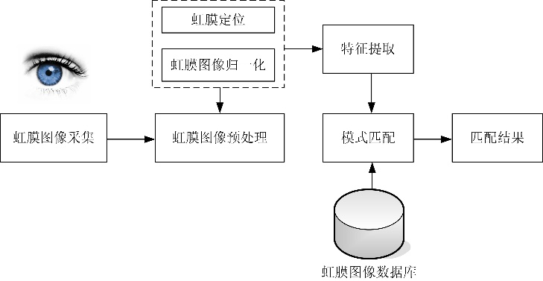
4.4 生物特征身份认证
每个人的虹膜具有独特且稳定的细节特征，终生不易改变。统计数据显示，虹膜认证的错误率在所有生物特征识别中最低，相同纹理的虹膜出现的概率为10^-46。因此，虹膜识别技术在国际上受到了广泛关注，并具有良好的应用前景。
虹膜识别系统一般包括四个部分：虹膜图像采集、预处理、特征提取和模式匹配。
图4-8 虹膜识别系统的组成

Slide 53
4.4 生物特征身份认证
（1）虹膜图像采集：由于虹膜较小且颜色较暗，普通照相机难以获取高质量的虹膜图像，因此需使用专门的采集设备。
（2）虹膜图像预处理：包括虹膜定位和图像归一化。虹膜定位需找出瞳孔与虹膜之间的内边界和虹膜与巩膜之间的外边界，并进行边缘检测。图像归一化解决光照强度、瞳孔大小变化及虹膜震颤对图像的影响，确保精确匹配。
（3）虹膜纹理特征提取：使用转换算法将虹膜的可视特征转化为固定字节长度的虹膜代码。
（4）模式匹配：系统将生成的虹膜代码与数据库中的代码逐一比较，若相似度超过预设阈值，则确认身份匹配，否则进入下一轮比较。
整个过程虽然步骤清晰，但实现起来技术难度较高。

Slide 54
4.4 生物特征身份认证
4.4.4 人脸识别
人脸识别技术就是通过计算机提取人脸的特征，并根据这些特征进行身份验证的一种技术。人脸与人体的其他生物特征（如本章前文介绍的指纹和虹膜等）一样与生俱来，它们所具有的唯一性和不易被复制的良好特性为身份鉴别提供了必要的前提。同其他生物特征识别技术相比，人脸识别技术具有操作简单、结果直观、隐蔽性好的优越性。

Slide 55
4.4 生物特征身份认证
1. 人脸识别的原理
对输入的人脸图像或者视频流首先判断其是否存在人脸，如果存在，则进一步给出每个脸的位置、大小和各个主要面部器官的位置信息。并依据这些信息，进一步提取每个人脸中所蕴含的身份特征，并将其与存放在数据库中的已知的人脸信息进行对比，从而识别每个人脸的身份。
人脸识别技术通过提取人脸的特征信息，并与数据库中的已知信息进行对比，识别身份。最初仅识别正面灰度图像，现已发展到支持多姿态和动态识别，甚至朝向三维人脸识别发展。该技术融合了图像处理、计算机视觉等多个领域。然而，表情、姿态、光照变化及遮挡物等因素可能影响识别准确性。

Slide 56
4.4 生物特征身份认证
2. 人脸识别方法
从人脸识别的过程来看，可以将人脸识别过程划分为四个部分：人脸图像采集及检测、人脸图像预处理、人脸图像特征提取以及匹配与识别。
（1）人脸图像采集及检测。人图像采集和检测包括人脸图像采集和人脸检测两个过程。其中，人脸图像采集是指通过摄像镜头来采集人脸的图像，不同的位置以及不同表情等。人脸检测在实际中主要用于人脸识别的预处理，即在图像中准确标定出人脸的位置和大小。人脸图像中包含的模式特征十分丰富，如直方图特征、颜色特征、模板特征、结构特征等。人脸检测就是把其中有用的信息挑出来，并利用这些特征实现人脸检测。

Slide 57
4.4 生物特征身份认证
（2）人脸图像预处理。必须在图像处理的早期阶段对它进行灰度校正、噪声过滤等图像预处理。对于人脸图像而言，其预处理过程主要包括人脸图像的光线补偿、灰度变换、直方图均衡化、归一化、几何校正、滤波以及锐化等。
（3）人脸图像特征提取。人脸特征提取的方法归纳起来分为两大类：一种是基于知识的表征方法；另外一种是基于代数特征或统计学习的表征方法。其中，基于知识的表征方法主要是根据人脸器官的形状描述以及他们之间的距离特性来获得有助于人脸分类的特征数据。
人脸由眼睛、鼻子、嘴、下巴等局部构成，对这些局部和它们之间结构关系的几何描述，可作为识别人脸的重要特征，这些特征被称为几何特征。基于知识的人脸表征主要包括基于几何特征的方法和模板匹配法。

Slide 58
4.4 生物特征身份认证
（4）人脸图像匹配与识别。提取的人脸图像的特征数据与数据库中存储的特征模板进行搜索匹配，通过设定一个阈值，当相似度超过这一阈值，则把匹配得到的结果输出。人脸识别就是将待识别的人脸特征与已得到的人脸特征模板进行比较，根据相似程度对人脸的身份信息进行判断。这一过程又分为两类：一类是确认，是一对一进行图像比较的过程；另一类是辨认，是一对多进行图像匹配对比的过程。

Slide 59
4.4 生物特征身份认证
3. 人脸识别技术的应用
人脸识别技术主要用于身份验证，尤其在视频监控中应用广泛。随着监控需求增长，快速、非配合状态的身份识别变得尤为重要。人脸识别能够通过实时人脸检测和比对数据库实现高效身份识别。
国际民航组织已规定，自2010年起，118个成员国家需使用机读护照，人脸识别成为首选模式，已成国际标准。此外，机场、体育场和超市等公共场所也广泛使用人脸识别，提升安防效率。例如，在银行自动取款机中，即使卡片和密码被盗，依靠人脸识别也能防止身份盗用。公安部门也可利用人脸识别系统查询犯罪嫌疑人信息。

Slide 60
4.4 生物特征身份认证
人脸识别技术在应用中也存在一些需要在技术上进一步解决的问题。如对周围的光线环境敏感，可能影响识别的准确性；人体面部的头发、饰物等遮挡物，人脸变老等因素，都需要在技术上寻找更好的解决方法。
与其他身份识别中所需信息相比，人脸信息更能以最自然、最直接的方式获取，特别是在非接触环境和不影响被检测人的情况下，因此计算机人脸识别技术已成为最活跃的研究领域之一。同时，随着三维获取和人工智能等技术的发展，人脸识别技术有望取得突破性的进展并得到更加广泛的应用。

Slide 61
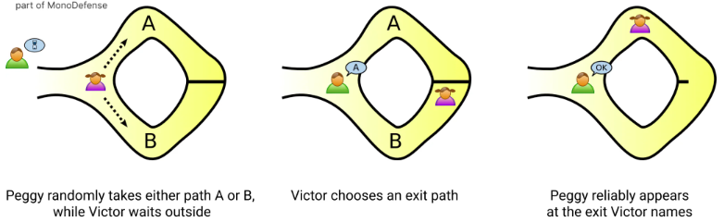
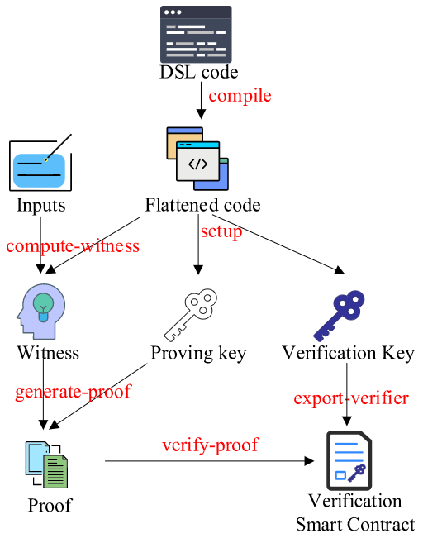
4.5 零知识证明身份认证
在传统的身份认证过程中，验证者需要核对证明者提供的账户和密码（或生物特征信息），这要求验证者事先知道这些信息，存在安全隐患。零知识证明身份认证则可以在验证者无需知道证明者任何信息的情况下完成身份验证，从而提高安全性。

Slide 62
4.5 零知识证明身份认证
4.5.1 零知识证明身份认证的概念
零知识证明（zero-knowledge proof）是一种身份认证技术，起源于20世纪80年代。它允许证明者在不向验证者提供任何有用信息的情况下，使验证者相信某个论断是正确的。零知识证明涉及两方或多方协议，证明者可以证明自己知道某个消息或拥有某物品，而不泄漏任何细节。零知识证明可分为交互式和非交互式两种类型。

Slide 63
4.5 零知识证明身份认证
用户A要向用户B证明自己是某房子的主人，可以通过两种方式：一种是A直接将钥匙交给B，让B用钥匙打开房门，这样B确认A是主人；另一种是B确认房间内有个物品，A用自己的钥匙打开房门并拿出物品给B看，从而证明自己是主人。后一种方式就是零知识证明。尽管两者都证明A是主人，但在零知识证明中，B没有获取任何关于A的信息（如钥匙），从而保护了A的隐私。

Slide 64
4.5 零知识证明身份认证
用户B要向用户A证明身份可以通过两种方式：一种是B将私钥交给A，由A用私钥加密数据并用B的公钥解密来验证；另一种是A给B一个随机值，B用私钥对其加密，然后将密文交给A，A用B的公钥解密得到原值。这第二种方式属于零知识证明，因为B没有泄露私钥。在零知识证明中，A无法欺骗B，因为随机数需要私钥运算；B也无法伪装A来欺骗C，因为随机数由C选择且验证信息不可重发。随着验证次数和随机数位数的增多，欺骗的概率会显著降低。

Slide 65
4.5 零知识证明身份认证
4.5.2 交互式零知识证明
零知识证明协议可定义为证明者（Prover，简称P）和验证者（Verifier，简称V）之间进行交互时使用的一组规则。交互式零知识证明是由这样一组协议确定的：在零知识证明过程结束后，P只告诉V关于某一个断言成立的信息，而V不能从交互式证明协议中获得其他任何信息。即使在协议中使用欺骗手段，V也不可能揭露其信息。这一概念其实就是零知识证明的定义。
如果一个交互式证明协议满足以下3点，就称此协议为一个零知识交互式证明协议：
（1）完备性。如果P的声称是真的，则V以绝对优势的概率接受P的结论。
（2）有效性。如果P的声称是假的，则V也以绝对优势的概率拒绝P的结论。
（3）零知识性。无论V采取任何手段，当P的声称是真的，且P不违背协议时，V除了接受P的结论以外，得不到其他额外的信息。

Slide 66
4.5 零知识证明身份认证
交互式零知识证明是为了证明某个事实，验证者V相信证明者P知道这些事实而进行的交互过程。它通过“挑战/应答”协议的多轮互动进行，每轮由V提出挑战，P进行应答。最后，V根据P是否成功回答所有挑战来决定是否接受P的证明。比如，A向B证明自己是某房主的例子，就是一个交互式零知识证明，只进行了一轮挑战和应答。为了增强安全性，可以增加更多的挑战和应答轮次。

Slide 67
4.5 零知识证明身份认证
4.5.3 非交互式零知识证明
非交互式零知识证明（NIZK）在80年代末提出，允许证明者和验证者无需交互。证明者公开一些消息，验证者通过单向Hash函数验证其真实性。证明者若试图欺骗，必须知道Hash函数的输出，但由于无法得知具体算法，无法实施欺骗。此方法使验证无需交互，Hash函数充当验证者的角色。

Slide 68
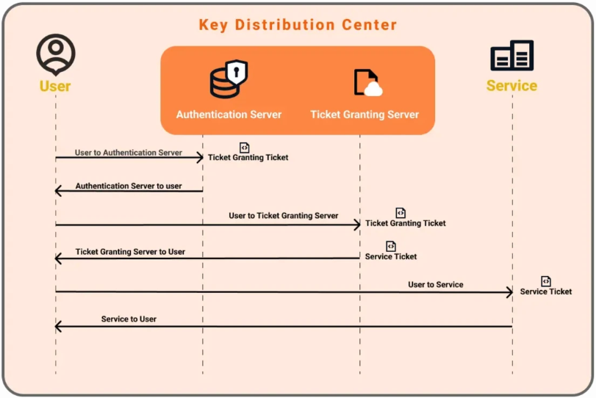
4.6 Kerberos协议
计算机网络中的身份认证协议是指对参与通信的主体（如用户、计算机等）之间提供安全认证的协议。网络环境中的身份认证协议及系统，在网络安全中占据十分重要的位置，对于网络应用的安全有着非常重要的作用。从本节开始，介绍几种典型的身份认证协议。

Slide 69
4.6 Kerberos协议
4.6.1 Kerberos协议简介
Kerberos协议是MIT（麻省理工学院）开发的基于TCP/IP网络设计的可信第三方认证协议，它是目前分布式网络计算环境中应用最为广泛的认证协议。
Kerberos是为基于TCP/IP的Internet和Intranet设计的安全认证协议，它工作在Client/Server模式下，以可信赖的第三方KDC（密钥分配中心）实现用户身份认证。在认证过程中，Kerberos使用对称密钥加密算法，提供了计算机网络中通信双方之间的身份认证。

Slide 70
4.6 Kerberos协议
4.6.2 Kerberos系统的组成
一个完整的Kerberos系统主要由以下几个部分组成：
（1）用户端（Client）。需要提供身份认证的一方，有可能是用户账户，也有可能是设备的地址。如果是用户账户时，用户端的密钥是通过账户对应的密码得出的。
（2）服务器端（Server）。为用户端提供资源的服务器，当用户访问这些资源时需要进行身份认证。只有当认证通过后才允许访问。该服务器一般也称为资源服务器。
（3）密钥分配中心（Key Distribution Center，KDC）。Kerberos使用了一个可依赖的第三方KDC为需要认证的用户提供对称密钥，如KA、KB、KC等。为每一个用户提供的对称密钥只有该用户和KDC知道。另外，在KDC中还有一个主密钥KKDC，这个密钥是在KDC内部使用的密钥。由于KDC在Kerberos系统中的重要性，所以KDC的安全在很大程度上决定了Kerberos系统的安全。在Kerberos系统中设置了两个服务器：认证服务器和票据分配服务器。

Slide 71
4.6 Kerberos协议
（4）认证服务器（Authentication Server，AS）。在KDC中，由AS为用户提供身份认证，AS将用户的密码保存在KDC的数据库中。当用户需要进行身份认证时，AS在收到密钥后与数据库中的密码进行比对，如果比对通过，AS将向用户发放一个票据。用户根据该票据去访问资源服务器上的资源。
（5）票据分配服务器（Ticket Granting Server，TGS）。在用户访问服务器端的资源时，为了避免AS每次都要向用户发放票据，所以在KDC中提供了TGS。TGS的作用是向已经通过AS认证的用户发放用于获取资源服务器上提供的服务的票据。当用户资源要访问资源服务器上的资源时，AS发放一个“票据许可票据”（Tickettgs），用户会保存该票据。以后，当用户再次访问资源服务器上的资源时，只需要向TGS出示Tichettgs，TGS会向用户发放一个“服务许可票据”（Tickettv），用户根据Tickettv在资源服务器上访问所需要的资源。

Slide 72
4.6 Kerberos协议
（6）票据。票据的作用是在身份认证服务器（AS和TGS）与资源服务器之间安全地传递用户的身份信息，同时也将身份认证器对用户的信任信息转发给资源服务器。在票据中包括有服务器名称、用户的名称、用户的地址、时间标记、生命周期以及一个随机的会话密钥。票据在服务器之间传递时都是进行加密的。
（7）时间戳。在计算机网络系统的安全管理中经常要用到时间戳的概念。当用户获得一个访问资源服务器的票据时，在票据中则包含一个时间戳，指明票据发出的时期、时间以及它的生命周期。通过时间戳，用户可知道票据的有效性。需要说明的是，当时间戳用于认证时，不同设备之间的时钟需要进行精确同步，或提供必要的时钟偏差。在Kerberos中，时钟偏差被设置为5分钟。
另外，还有保证票据、密码等信息安全传输中所需要的密钥。

Slide 73
4.6 Kerberos协议
4.6.3 Kerberos的基本认证过程
如图4-9所示，下面介绍Kerberos的基本认证过程：
（1）客户端在计算机上向AS发送一个包含客户端名称（用户名）、资源服务器名称的认证信息。
（2）首先，AS验证客户端的真实性访问权限后，随机生成一个加密密钥作为下一阶段客户端与TGS通信时的使用的会话密钥；接着，AS构造一个包含客户端、会话密钥以及开始和失效时间等信息的“票据许可票据”（Tickettgs），并将该票据用TGS的密钥进行加密；然后，AS将新的会话密钥用客户端的密钥KC加密（对称加密），并与“票据许可票据”（Tickettgs）一起发送给客户端；最后，客户端计算机利用用户输入的密码生成密钥K_{C}，并用该密钥K_{C}解密收到的信息，得到所需要的会话密钥K_{C，TGS}以及“票据许可票据”（Tickettgs），并利用时间戳确保“票据许可票据”（Tickettgs）是最新的。

Slide 74
4.6 Kerberos协议
（3）客户端向TGS发送一个包含访问TGS时使用的“票据许可票据”（Tickettgs）、需要访问的资源服务器名称、客户端名称及客户端密钥KC的信息，该信息使用②中得到的会话密钥进行加密，以防止信息在发给TGS的过程中被篡改。
（4）TGS用自己的密钥验证“票据许可票据”（Tickettgs）后，获得在②中构造的会话密钥KC，tgs和客户端要访问的资源服务器的名称，并从数据库中获得资源服务器的密钥KS后随机生成客户端与资源服务器之间通信时使用的会话密钥和“服务许可票据”（Tickettv）。TGS将客户端与资源服务器之间使用的新的会话密钥用从“票据许可票据”（Tickettgs）中获得的会话密钥KC，tgs加密后与新的“服务许可票据”（Tickettv）一起发给客户端。
（5）和（6） 客户端向资源服务器发送包含有认证者身份和“服务许可票据”（Tickettv）的信息，资源服务器通过解密获得客户端的信息，完成认证。

Slide 75
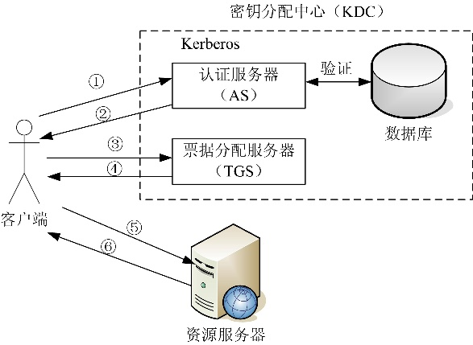
4.6 Kerberos协议
图4-9 Kerberos系统认证过程示意图

Slide 76

4.7 SSL协议
SSL（Secure Socket Layer，安全套接字层）协议最初是由Netscape Communication公司设计开发的安全认证协议，也是国际上最早应用于电子商务的一种网络安全协议。SSL刚开始制定时是面向Web应用的安全解决方案，目前SSL已经成为Web上最为广泛的信息安全协议之一，大部分Web服务器和浏览器都内置了该协议，比较容易应用。

Slide 77
4.7 SSL协议
4.7.1 SSL概述
在Internet体系结构中，套接字层位于应用层和传输层之间，起源于80年代的Unix操作系统，定义了客户机与服务器间的通信方式，可以是面向连接（如TCP）或非连接（如UDP）。SSL协议运行在传输层与应用层之间，利用对称密钥和公开密钥技术提供安全通信。SSL建立信任关系，确保客户端信任服务器，并在两台计算机间建立可靠的传输连接。SSL协议提供三个主要的安全服务。

Slide 78
4.7 SSL协议
（1）认证。利用数字证书技术和可信任的第三方认证机构，为客户机和服务器之间的通信提供身份认证功能，以便于彼此之间进行身份识别。为了验证证书持有者的合法性，防止出现用户名欺骗，SSL要求证书持有者在进行握手时相互交换数字证书，通过验证证书来保证对方的合法性。
（2）机密性。在SSL客户机和服务器之间传输的所有数据都经过了加密处理，以防止非法用户进行窃取、篡改和冒充。
（3）完整性。SSL利用加密算法和Hash函数来保证客户机和服务器之间传输的数据的完整性。
SSL协议分为两部分：上层为SSL握手协议，用于建立连接和协商密钥；下层为SSL记录协议，定义数据传输格式。SSL协议依赖于可靠的传输层协议（如TCP），与应用层协议无关。它在应用层通信前完成加密、密钥协商和服务器认证，确保应用层数据传输的机密性。

Slide 79
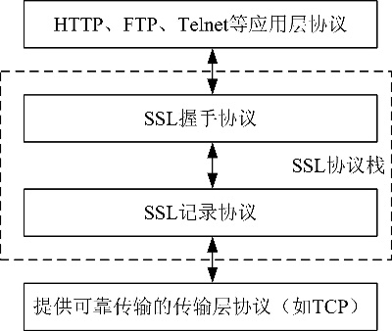
4.7 SSL协议
图4-10 SSL协议栈的组成

Slide 80
4.7 SSL协议
4.7.2 SSL握手协议
SSL握手协议提供了客户机与服务器之间的相互认证，协商加密算法，用于保护在SSL记录中发送的加密密钥。握手协议在任何应用程序的数据传输之前进行。如图4-11所示，SSL握手协议的一次握手操作包含了以下几个过程：
（1）通信的初始化阶段。客户机向服务器发送一个会话消息（Client Hello），服务器对该会话消息给予应答（Server Hello）。这一过程主要用于协商以下的信息：协议版本、加密算法、会话的ID、压缩方法和一个初始随机数。其中，初始随机数是客户机与服务器之间对每个连接选择的字节序列。
（2）如果客户机需要服务器的认证，则服务器开始发送它的数字认证证书，以证明其身份，包括：证书消息（Certificate）、服务器密钥交换消息（Sever Key Exchange）和证书请求消息（Certificate Request）。
（3）服务器发送一个服务器完成消息（Sever Hello Done），向客户机表明服务器的应答以及提供的证书等消息已结束。

Slide 81
4.7 SSL协议
（4）当客户机收到服务器的“Server Hello Done”消息后，如果服务器请求证书认证（Certificate Request），客户机会发送证书消息（Certificate）或不发送，并随后发送密钥交换消息（Client Key Exchange），该消息用服务器公钥加密。如果服务器要求客户机认证且客户机同意，客户机会用私钥对证书消息进行数字签名，生成证书验证消息（Certificate Verify），以证明自己是证书的持有者。
（5） 客户机和服务器分别发送修改密码格式消息（ChangeCipherSpec），完成密钥交换；客户端和服务器相互发送完成消息（finished），完成认证过程。

Slide 82
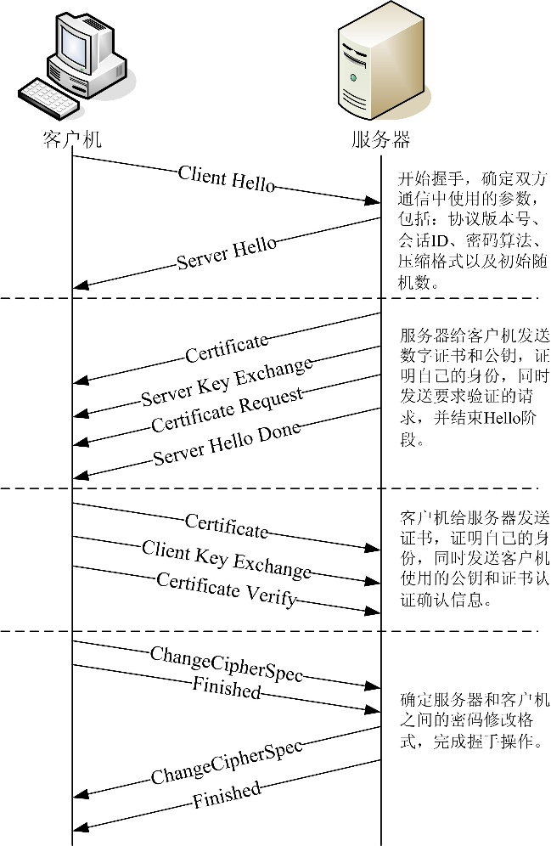
4.7 SSL协议
在SSL握手协议的任意步骤中，如果协商结果不符合一方要求，任何一方都可以终止握手。握手完成后，客户机和服务器开始交换应用层数据。数据传输时，使用对称加密，对称密钥用非对称加密。接收方首先用私钥解密对称密钥，再用解密得到的对称密钥解密消息，得到明文数据。
图4-11 SSL握手协议的操作过程

Slide 83
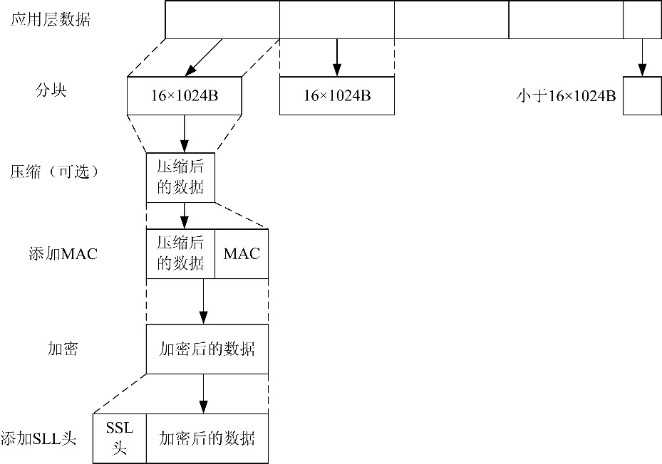
4.7 SSL协议
4.7.3 SSL记录协议
SSL记录协议建立在可靠的传输层协议（如TCP）之上，为高层协议（如HTTP、FTP等）提供数据封装、压缩、加密等基本功能的支持。如图4-12所示，SSL记录协议的操作过程如下：
（1）数据分块。将应用层的数据分解为大小为16×1024B（其中B表示字节）或更小的数据块。
（2）数据压缩（可选）。压缩必须是无损的，压缩后的数据长度未必比压缩前的数据短，但增加的内容长度不能超过1024B。在SSLv3中，没有说明采用哪一种压缩方式，所以系统默认为空，即不进行压缩。
（3）计算并添加MAC（消息认证码）。对压缩后的数据，采用单向Hash函数计算MAC，并添加到压缩后的数据后面。
图4-12 SSL记录协议的操作过程

Slide 84
4.7 SSL协议
（4）加密。对压缩数据和MAC进行加密。加密对数据长度的增加不能超过1024B。允许采用的加密算法及相应的密钥长度如表4-1所示。
表4-1 SSL协议中使用的加密算法及其密钥长度
分组密钥 |  | 流密钥
算法 | 密钥长度(bit) | 算法 | 密钥长度(bit)
IDEA | 128 | RC4-40 | 40
RC2-40 | 40 | RC4-128 | 128
DES-40 | 40
3DES | 168
Fortezza | 80
DES | 56

Slide 85
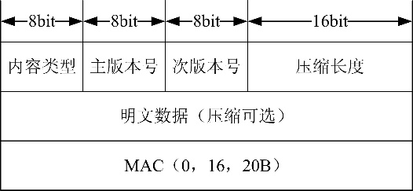
4.7 SSL协议
（5）添加SSL记录头。在加密后的数据头部添加一个SSL记录协议头，使数据形式一个完整的SSL记录。该SSL记录头由以下字段组成（如图4-13所示）：
①内容类型（8bit）。封装的高层协议类型。
②主版本号（8bit）。使用的SSL主版本号，如果采用SSL v3协议，该字段值为3。
③次版本号（8bit）。使用的SSL次版本号，如果采用SSL v3协议，该字段值为0。
④压缩长度（16bit）。以字节为单位的数据长度。有两种情况：如果采用了压缩，该字段值为压缩后的数据块长度；如果没有压缩，则该字段为明文数据块的长度。但两种长度都应该包括MAC。
图4-13 SSL记录协议字段

Slide 86
4.7 SSL协议
SSL是一个通信协议。为了实现安全性，SSL的协议描述比较复杂，具有较完备的握手过程。这也决定了SSL不是一个轻量级的网络协议。另外，SSL还涉及大量的计算密集型算法：非对称加密算法，对称加密算法和数据摘要算法。
IETF将SSL进行了标准化，即RFC 2246，并将其称为TLS（Transport Layer Security）。从技术上讲，TLSv1.0与SSLv3.0的差别非常小。有关TLS的详细介绍，读者可参阅相关的技术文档。

Slide 87
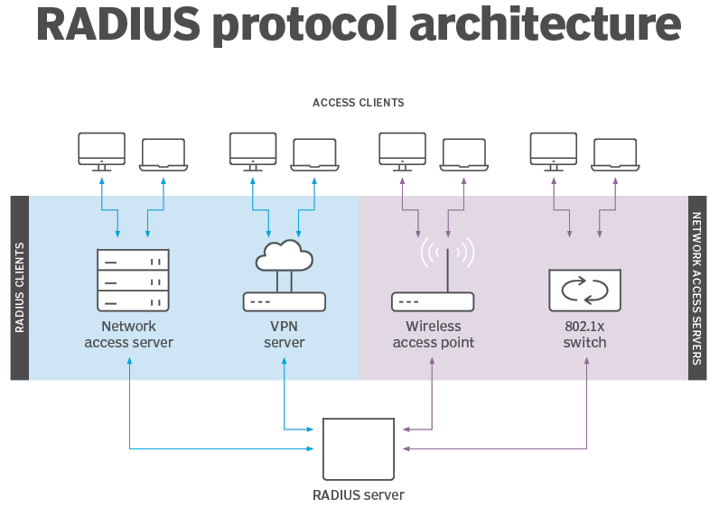
4.8 RADIUS协议
RADIUS（Remote Authentication Dial-In User Server，远程认证拨号用户服务）是一种应用于分布式环境的C/S架构的信息交互协议，常用于对安全性要求较高且允许远程用户访问的网络环境中。

Slide 88
4.8 RADIUS协议
4.8.1 RADIUS协议的功能和结构
RADIUS协议最初的设计目的是为拨号用户进行认证和计费，后来经过多次改进，形成了一项通用的认证计费协议。RADIUS协议由RFC2865、RFC2866文档定义，是应用最广泛的AAA协议。
1. RADIUS协议的功能
RADIUS是一种C/S结构的协议，客户端通常是NAS（网络接入服务器）。当计算机运行RADIUS客户端软件时，它成为RADIUS客户端。RADIUS协议支持多种认证方式，如PAP、CHAP和UNIX登录认证等。RADIUS在AAA架构中的应用中，NAS作为客户端提供接入服务并与RADIUS服务器交互，后者存储用户的身份、授权和访问记录，提供认证、授权和审计服务。

Slide 89
4.8 RADIUS协议
图4-14 RADIUS在AAA架构中的应用
RADIUS服务器通常要维护3个数据库：
（1）用户（users）。用于存储用户信息（图4-14中的“远程客户端”），如用户名、口令以及使用的协议、IP地址等配置信息。
（2）客户端（clients）。即RADIUS客户端，用于存储RADIUS客户端的信息，如共享密钥。
（3）目录（dictionary）。目录中存储的信息用于解释RADIUS协议中的属性和属性值所代表的含义。

Slide 90
4.8 RADIUS协议
RADIUS协议因实现简单且具可扩展性，被广泛应用于电话、ADSL、ISDN、以太网、IP电话、VPDN、移动电话预付费等业务。IEEE 802.1x标准基于C/S结构，用于接入控制和认证，并采用RADIUS协议。802.1x限制未经授权的用户/设备访问局域网或互联网，认证通过前，仅允许EAPOL数据通过交换机端口，认证后，正常数据可以通过。

Slide 91
4.8 RADIUS协议
2. RADIUS协议结构
RADIUS协议的结构如图4-15所示，其中：
图4-15 RADIUS协议结构
（1）Code（代码）。Code字段长度为1个字节，用于标明RADIUS报文的类型，如果Code域中的内容是无效值，报文将被丢弃。RADIUS报文的主要类型如表4-2所示（总共定义了16种类型）。

Slide 92
4.8 RADIUS协议
表4-2 RADIUS报文的主要类型及功能说明
类型 | 功能 | 功能说明
1 | 认证请求（Access-Request） | 是RADIUS报文交互过程中的第一个报文，用来携带用户的认证信息（如：用户名、密码等）。该报文由RADIUS客户端发送给RADIUS服务器，RADIUS服务器根据该报文中携带的用户信息判断是否允许接入。
2 | 认证接受（Access-Accept） | 是服务器对客户端发送的Access-Request报文的接受响应报文。如果Access-Request报文中的所有属性都可以接受（即认证通过），则发送该类型报文。客户端收到此报文后，认证用户才能认证通过并被赋予相应的权限。
3 | 认证拒绝（Access-Reject） | 是服务器对客户端的Access-Request报文的拒绝响应报文。如果Access-Request报文中的任何一个属性不可接受（即认证失败），则RADIUS服务器返回Access-Reject报文，用户认证失败。
4 | 计费开始请求（Accounting-Request） | 如果客户端使用RADIUS模式进行计费，客户端会在用户开始访问网络资源时，向服务器发送计费开始请求报文。
5 | 计费开始响应（Accounting-Response） | 服务器接收并成功记录计费开始请求报文后，需要回应一个计费开始响应报文。
11 | 认证挑战（Access-Challenge） | EAP认证时，RADIUS服务器接收到Access-Request报文中携带的用户名信息后，会随机生成一个MD5挑战字，同时将该挑战字通过Access-Challenge报文发送给客户端。客户端使用该挑战字对用户密码进行加密处理后，将新的用户密码信息通过Access-Request报文发送给RADIUS服务器。RADIUS服务器将收到的已加密的密码信息和本地经过加密运算后的密码信息进行对比，如果相同，则该用户为合法用户。

Slide 93
4.8 RADIUS协议
（2）Identifier（标识符）。长度为1个字节，用来匹配请求报文和响应报文，以及检测在一段时间内重发的请求报文。客户端发送请求报文后，服务器返回的响应报文中的Identifier值应与请求报文中的Identifier值相同。
（3）Length（长度）。长度为2个字节，用来指定RADIUS报文的长度。超过Length取值的字节将作为填充字符而忽略。如果接收到的报文的实际长度小于Length的取值，则该报文会被丢弃。
（4）Authenticator（认证者）。该字段占用16个字节，用于RADIUS客户端和RADIUS服务器之间消息认证的有效性和密码隐藏算法。访问请求Access-Request报文中的认证字的值是16字节随机数，认证字的值是不能被预测的，并且在一个共享密钥的生命期内是唯一的。
（5）Attribute（属性）。该字段的长度不定，主要为报文的内容主体，用来携带专门的认证、授权和计费信息，提供请求和响应报文的配置细节。

Slide 94
4.8 RADIUS协议
4.8.2 RADIUS工作原理
用户接入NAS，NAS通过Access-Request报文将用户信息（如用户名、密码）发送给RADIUS服务器，密码经过MD5加密，使用共享密钥进行加密传输；RADIUS服务器验证用户名和密码的合法性，必要时提出挑战（Challenge）进一步认证用户或NAS。如果认证通过，服务器返回Access-Accept报文，允许用户访问；否则返回Access-Reject报文，拒绝访问。如果认证通过，NAS会发送Account-Request报文，RADIUS服务器回应Account-Accept报文，开始计费，用户可进行操作。

Slide 95
4.8 RADIUS协议
RADIUS服务器和NAS通过UDP协议通信，认证使用1812端口，计费使用1813端口（Cisco设备为1645和1646端口）。UDP协议的使用因其快捷、无连接的特性，能减轻RADIUS的压力，特别是在NAS与RADIUS服务器多位于同一局域网时。RADIUS协议的工作过程包括接入设备（RADIUS客户端）收集用户信息并发送给RADIUS服务器，后者根据这些信息进行身份认证、授权和计费。

Slide 96
4.8 RADIUS协议
图4-16 RADIUS协议工作过程

Slide 97
4.8 RADIUS协议
（1）用户输入用户名和口令（密码）。
（2）RADIUS客户端根据获取的用户名和密码，向RADIUS服务器发送认证请求Access-Require报文。
（3）RADIUS服务器将该用户信息与用户（users）数据库信息进行对比分析，如果认证成功，则将用户的权限信息以认证响应Access-Accept报文发送给RADUIS客户端；如果认证失败，则返回认证拒绝Access-Reject报文。
（4）RADIUS客户端根据接收到的认证结果接入或拒绝用户。如果可以接入用户，则RADIUS客户端向RADIUS服务器发送计费开始请求Accounting-Request报文，其中报文的状态类型（status-type）为开始（start）。

Slide 98
4.8 RADIUS协议
（5）RADIUS服务器返回计费开始响应Accounting-Response报文。
（6）RADIUS客户端向RADIUS服务器发送计费停止请求Accounting-Request报文，其中报文的状态类型（status-type）为停止（stop）。
（7）RADIUS服务器返回计费结束响应Accounting-Response报文。
RADIUS客户端和RADIUS服务器之间认证消息的交互是通过共享密钥的参与来完成的，并且共享密钥不能通过网络来传输，增强了信息交互的安全性。另外，为防止用户密码在不安全的网络上传递时被窃取，RADIUS协议利用共享密钥对RADIUS报文中的密码进行了加密。

Slide 99

4.9 统一身份认证技术
认证针对访问者的具体身份，而授权针对可访问的资源权限，认证是授权的前提，授权是认证的目的，某一用户只有通过了身份认证才能根据在具体系统中所扮演的具体角色给予相应的授权。本节结合互联网应用，介绍3种主流的统一身份认证技术。

Slide 100
4.9 统一身份认证技术
4.9.1 基于SAML2.0的身份认证
SAML(Security Assertion Markup Language，安全断言标记语言)[3-4]是身份认证领域出现较早的基于XML语言的信息架构，其主要功能是实现逻辑安全域中IdP与SP之间的认证和授权信息传输以及断言形式表达。SAML提供了基于Web方式的SSO解决方案，是企业网络中整合不同应用系统的首选方案。

Slide 101
4.9 统一身份认证技术
1. SAML2.0规范
SAML规范定义了基于XML的四种组件：断言（assertion）、协议（protocol）、绑定（binding）和配置（profile）。其中：
（1）断言。SAML断言分为认证、属性和授权3种类型，认证断言确认用户的身份，属性断言包含用户的特定信息，授权断言确认用户得到授权。
（2）协议。协议定义了SAML如何请求和接收断言，主要涉及请求（request）和响应（respond）两种信息类型。
（3）绑定。绑定定义了如何将SAML请求和响应映射到标准的报文和协议上，简单对象访问协议（SOAP）是SAML中一个重要的绑定，另外SAML可以与HTTP、SMTP、FTP等主要协议实现绑定。
如图4-17所示，SAML断言可以直接嵌入SOAP信息头部，SOAP再嵌入到标准的HTTP报文后进行传输；配置是已定义的特定应用实例的具体表现，它由断言、协议和绑定组合而成。

Slide 102
4.9 统一身份认证技术
SAML规范定义了三种角色：用户代理（Web浏览器）、身份提供者（IdP）和服务提供者（SP）。用户代理访问SP后，SP向IdP发送身份认证请求，IdP要求用户提供身份信息并返回身份断言，SP根据此断言决定是否提供服务。一个IdP可以为多个SP提供SAML断言，从而在同一安全域内实现单点登录（SSO）。
图4-17 SAML与HTTP和SOAP的嵌套式绑定

Slide 103
4.9 统一身份认证技术
SAML使用SSL/TLS实现点到点的安全性，使用安全令牌来避免重放攻击。仅从协议角度来看，SAML的工作原理类似于CAS和Kerberos，CAS协议依赖于CAS Server，Kerberos依赖于KDC，而SAML则依赖于IdP。
根据SP和IdP的交互方式，SAML可以分为SP拉方式（POST/Artifact Bindings）和IdP推方式（Redirect/POST Bindings）两种模式。在SAML中，最重要的环节是SP如何获取对问题的断言，其中SP拉方式是SP主动到IdP去了解用户的身份断言，而IdP推方式则是IdP主动把用户的身份断言通过某种途径告诉 SP 。

Slide 104
4.9 统一身份认证技术
2. SAML的SP拉方式
SAML的SP方式的工作过程是：SP获得用户的凭证之后，主动向IdP请求对用户凭证的断言。如图4-18所示，用户通过凭证访问SP，凭证代表了用户的身份。用户访问SP的受保护资源，SP发现用户的请求中没有包含任何的授权信息，于是它重定向用户访问IdP。具体协议的执行过程如下：
图4-18 SAML的SP拉方式

Slide 105
4.9 统一身份认证技术
（1）用户向IdP请求凭证（具体方式一般为提交用户名和密码）；
（2）IdP 通过验证用户提供的信息，来确定是否提供凭证给该用户；
（3）假如用户的认证信息正确，他将向IdP请求并获取凭证，并将服务请求同时提交给SP；
（4）SP接收到该用户的凭证，因为SP在提供服务之前必须对用户凭证进行验证，所以它生成一个SAML请求的，要求IdP对凭证断言；
（5）由于凭证是IdP生成的，所以它自然知道凭证的具体内容，于是它回应一个SAML断言给SP；
（6）SP信任IdP的SAML断言，它会根据断言结果确定是否为用户提供服务。

Slide 106
4.9 统一身份认证技术
3. SAML的IdP推方式
与SP拉方式不同的是，在IdP推方式中，IdP交给用户的不是凭证，而是断言。具体协议的执行过程如下（如图4-19所示）：
（1）用户访问SP上的受保护资源；
（2）SP重定向用户到IdP处，以获取断言；
（3）IdP要求用户提供能够证明自己身份的信息（如密码、X.509证书等）；
（4）用户向IdP提供了自己的身份信息（如账号和密码）；
（5）IdP验证该账的密码后，将重定向该用户到原来的SP。SP校验IdP的断言(注意：IdP会对自己的断言签名，由于SP信任IdP颁发的证书，所以通过校验签名SP能够确信用户发送来的断言确实是来自授信的IdP，而非其他的IdP)；
（6）如果签名正确，SP将向用户提供相应的服务。

Slide 107
4.9 统一身份认证技术
图4-19 SAML的IdP推方式

Slide 108
4.9 统一身份认证技术
4.9.2 基于OAuth2.0的身份认证
OAuth（开放授权）是一个开放标准，旨在帮助用户将受保护的资源授权给第三方使用，支持细粒度权限控制。OAuth不需要提供用户名和密码等认证凭证，增强了授权安全性。它主要用于个人用户授权，广泛应用于SNS（如Google、Facebook、腾讯等）和企业网络中，常与OpenID等认证技术结合实现基于SSO的授权服务。

Slide 109
4.9 统一身份认证技术
1. OAuth2.0协议
OAuth2.0定义了4种不同的角色：RO(resource owner，资源拥有者)、RS(resource server，资源服务器)、Client（客户端）和AS（authorization server，授权服务器）。其中：
（1）资源拥有者（RO）。RO是指能够对受保护资源进行授权的实体，一般是指一个具体的进行授权操作的人。根据授权管理需要，授权操作既可以通过“在线授权”方式手动执行，也可以通过系统设置由系统默认“离线授权”。
（2）资源服务器（RS）。RS用于存放受保护资源，并处理对资源的访问请求。
（3）客户端（Client）。Client指第三方应用（而非“客户端”），它在获得RO的授权许可后便可以去访问由RO管理的在RS上的资源。Client可能是一个Web站点、一段JavaScript代码或安装在本地的一个应用程序。不同的Client类型可使用不同的授权类型进行授权，如授权码许可（authorization code grant）授权、Client凭证许可（client credentials grant）授权等。

Slide 110
4.9 统一身份认证技术
（4）授权服务器（AS）。AS用于对RO的身份进行验证和资源授权管理，并颁发访问令牌（access token）。在具体应用中，AS和RS一般由同一个服务器来提供服务。如图4-20所示，OAuth 2.0协议的基本工作流程如下：
图4-20 OAuth 2.0协议基本工作流程

Slide 111
4.9 统一身份认证技术
（1） Client向RO发送“授权请求”（authorization request），请求报文中一般包含要访问的资源路径、操作类型、Client的身份等信息；
（2）RO同意Client的授权请求，并将“授权许可”（authorization grant）发送给Client。一般情况下，在AS上会提供权限分配操作界面，让RO进行细粒度的在线授权，或由系统自动完成离线授权操作；
（3）Client向AS请求“访问令牌”(access token)。此时，AS需要验证Client提交给自己的“授权许可”，并要求Client提供用于验证其身份的信息（多为用户名和密码）；
（4）AS在通过对Client的身份验证后，便向它返回一个“访问令牌”，只有持有访问令牌的Client才能访问资源；
（5）Client向RS提交“访问令牌”；

Slide 112
4.9 统一身份认证技术
（6）RS验证“访问令牌”的有效性，具体由令牌的颁发机构、令牌颁发日期、时间戳等属性决定。当验证通过后，才允许Client访问受保护的资源。其中，在令牌的有效期内，Client可以多次携带同一个“访问令牌”去访问受保护的资源。
在OAuth协议的整个授权过程中没有直接用到第三方（Client）的私有信息，而是使用“访问令牌”和数字签名方式，提高了协议的安全性。同时，任何第三方都可以使用OAuth AS，任何服务提供者都可以组建自己的OAuth授权服务系统，所以OAuth是一个开放的标准。

Slide 113
4.9 统一身份认证技术
2. OAuth授权应用实例
目前，OAuth 2.0已经成为开放平台认证授权的事实上的标准。因为OAuth的开放性，所以在公有云计算环境不仅可以直接使用SNS中的OAuth授权服务系统，如新浪微博、腾讯、人人网的OAuth AS等，在私有云环境也可以组建自己的授权服务系统，为云计算安全域中的用户提供分布式的访问授权服务。
如图4-21所示，作为Client的abc.net需要xyz AS对其用户进行授权来访问xyz.com上的受保护资源xyz RS，RO通过Web浏览器进行操作。为了实现此功能，abc.net事先在xyz AS上进行了注册，获得了Client标识符client_id和共享密钥client_secret。其中，四种不同角色的工作流程为：

Slide 114
4.9 统一身份认证技术
图4-21 OAuth授权流程

Slide 115
4.9 统一身份认证技术
（1）站点abc.net的用户通过www.xyz.com链接（注意：该流程在图中未标出）向RO发送授权请求；
（2）通过http 302将RO用户代理重定向到AS。其中，abc.net在重定向URI（redirect_uri）中携带了用于在xyz RS上标识自己的client_id标识符（一般为一段数字代码），以及访问类型access_type、被访问范围scope等参数；
（3）AS要求RO提供其身份验证信息，实现对其身份合法性的验证。同时，AS还会向RO提供一个用于决定是否同意abc.net的本次请求的审批界面；
（4）RO向AS提交身份认证信息；
（5）当验证RO身份的合法性后，AS将向Client发送一个授权码authorizaton_code，并根据步骤（2）中提供的redirect_uri，AS将RO的身份代理重定向到Client；

Slide 116
4.9 统一身份认证技术
（6）Client向AS提交authorizaton_code，请求换取AS的access_token。该请求信息中携带有用于Client身份信息的client_id以及步骤（2）中的redirect_uri等参数；
（7）AS在接收authorization_code后，提取其中的client_id和redirect_uri，对Client的身份进行双因子验证；
（8）当通过身份认证后，AS向Client发送“访问令牌”access_token；
（9）Client向RS提交access_token，请求资源授权；
（10）RS为Client提供受保护的资源访问。

Slide 117
4.9 统一身份认证技术
4.9.3 基于OpenID的身份认证
OpenID技术的出现适应了互联网中分布式应用与分散式控制的认证特点，由于它的开放、分散、自由以及以用户为中心的特征，成为数字身份认证的基本架构。

Slide 118
4.9 统一身份认证技术
1. OpenID认证技术
OpenID是一种免费、简便的数字身份认证方式，允许用户使用统一身份登录多个Web站点，无需关心是否在线。在云计算中，OpenID支持SSO方式，便于用户在公有云和私有云中访问多个应用系统。与SAML不同，OpenID基于Internet框架，使用URI标识用户身份，放弃了传统的用户名和密码认证方式，推动身份标识与资源标识的统一。在认证过程中，请求和应答信息通过HTTPS协议传输，OpenID认证服务器集中存储用户身份信息，提高了安全性。

Slide 119
4.9 统一身份认证技术
OpenID主要由标识符（identifier）、依赖方（relying party，RP）和OpenID提供者（OpenID provider，OP）组成。其中，标识符为http/https形式的URI（目前在互联网中多使用URL）或XRI(eXtensible resource identifier，可扩展的资源标识符)，XRI是一套与URI兼容的抽象标识符体系；RP是需要对访问者的身份进行验证的Web系统或受保护的在线资源，依赖OP的身份认证服务；OP即OpenID认证服务器，在为用户提供和管理标识符的同时，还为用户提供在线身份认证服务，是整个OpenID系统的核心。

Slide 120
4.9 统一身份认证技术
2. OpenID认证流程
在采用OpenID的网络中，用户首先需要向OP申请一个标识符，之后当访问受OpenID保护的RP时，RP会将该访问重定向到OP。OP通过标识符对访问者的身份进行验证，无误后将用户访问返回到RP（同时，OP也将验证结果告知RP）。具体认证过程如图4-22所示：
（1）用户访问支持OpenID的RP，并选择以OpenID方式登录（该网站可能还提供其他的登录方式）；
（2）RP同意用户采用OpenID方式登录；
（3）用户重新以OpenID方式登录，并让RP提供自己的标识符；
（4）RP对标识符进行规范化处理，将用户的标识符规范化为OP确定的格式；
（5）RP用规范化的标识符向OP请求身份认证。其中，如果OpenID是XRI将采用XRI解析[7]，如果是URL则用Yadis协议解析[8]，当Yadis解析失败时则用http发现；
（6）建立RP与OP之间的关联，并通过Diffie-Hellman算法在不安全的网络中建立一条安全的密钥交换通道；

Slide 121
4.9 统一身份认证技术
（7）OP处理RP的关联请求；
（8）RP向OP发送身份认证要求，同时将用户重定向到OP的身份认证入口处；
（9）如果用户是首次认证，OP要求用户提交必要的认证信息，以便对其身份进行验证；
（10）用户向OP提交必要的身份认证信息；
（11）通过对用户的身份认证后，OP将结果通知RP，并缓存该用户的登录信息，以实现SSO功能；
（12）RP对OP的反馈结果进行判断，决定是否允许该用户访问其资源；
（13）当通过身份认证后，用户便可以使用该RP提供的服务。
图4-22 OpenID认证流程

Slide 122
4.9 统一身份认证技术
之后，在合理的时间范围内（具体根据用户与系统之间的交互时间，由OP设定），当该用户登录安全逻辑域中其他受该OP保护的RP时，OP发现该用户的登录信息已经在缓存区中并与之建立了关联，所以不再要求用户提交认证信息，而是直接将结果告知RP，实现了SSO。
图4-22 OpenID认证流程

Slide 123
习题
习题
4-1 什么是身份认证？分析身份认证中3种不同方式的特点。
4-2 名称解释：认证、授权、审计
4-3 在密码认证中如何设置和使用安全性高的密码？
4-4 介绍Lamport算法的过程和方法，说明一次性密码在密码认证中的特点。
4-5 名称解释：社会工程学、按键记录软件、搭线窃听、暴力破解、字典攻击、窥探、垃圾搜索、双因素认证
4-6 什么是生物特征认证？与传统的密码认证等方式相比，生物特征认证有哪些优势？同时，比较分析指纹识别、虹膜认证和人脸识别的实现技术和应用特点。
4-7 什么是零知识明证认证？有什么特点？
4-8 简述Kerberos协议的特点及基本认证过程。

Slide 124
习题
习题
4-9 在TCP/IP体系结构中，SSL协议是如何工作的？
4-10 简述SSL握手协议和SSL记录协议的工作过程。
4-11 什么是静态口令和动态口令？简述动态口令的生成方式。
4-12 结合实际应用，介绍S/Key协议的实现过程和应用特点。
4-13 介绍RADIUS协议的工作原理和工作过程，并结合与IEEE 802.1x协议介绍其应用特点。
4-14 分别介绍SAML2.0规范、OAuth2.0协议和OpenID认证技术的实现过程，并对比分析其应用特点。

